Slide 1
Namaľuj si strom
Vypracovala : Mgr. Mihaliková Anna
Spojená škola Ul. J. Kollára 3,
Nové Mesto nad Váhom

Slide 2
Budeš potrebovať:
Papierový tanier
Temperové farby, alebo vodové
Vatové paličky
Štetec
Plochý kameň

Slide 3
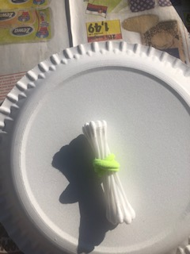
Budeme maľovať na papierový tanier, výkres, alebo plochý kameň

Slide 4
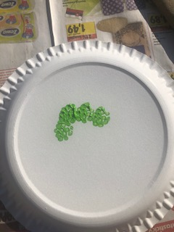
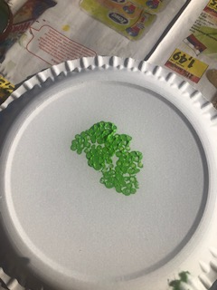
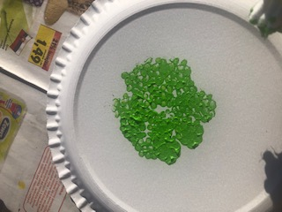
Zvazok paličiek budeme postupne namáčať do farby a odtláčať na papierový tanier do tvaru koruny stromu.

Slide 5
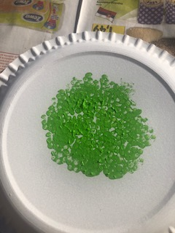
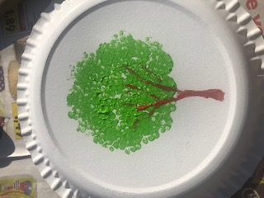
Pridaj kmeň stromu

Slide 6
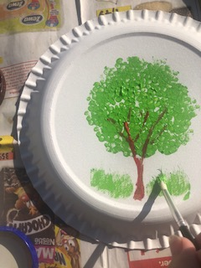
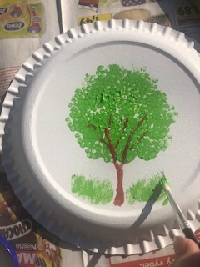
Domaľuj trávičku okolo stromu.

Slide 7
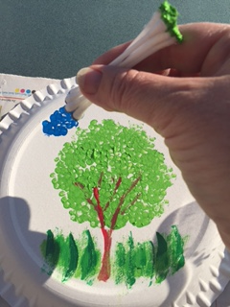
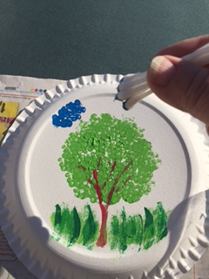
Teraz pridáme oblohu

Slide 8
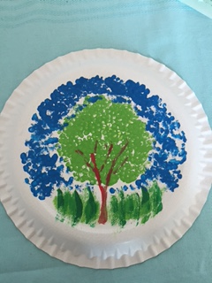
Obrázok je hotový

Slide 9
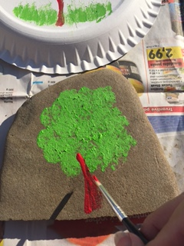
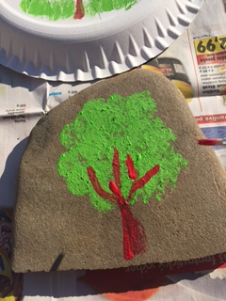
Rovnaký postup použijeme pri maľovaní na kameň

Slide 10
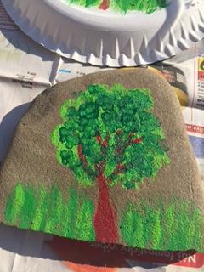

Slide 11
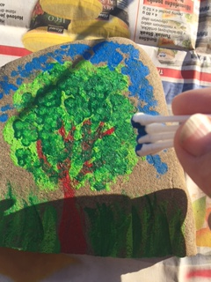
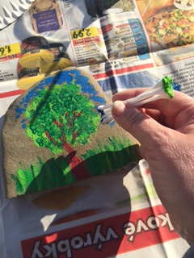

Slide 12
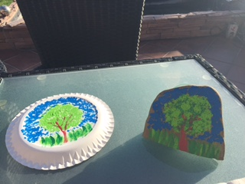
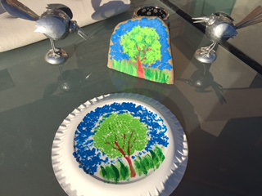
Obrázky sú hotové

Slide 13
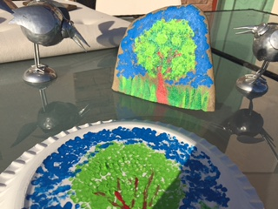
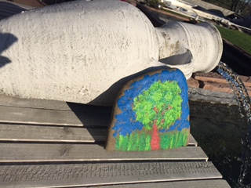
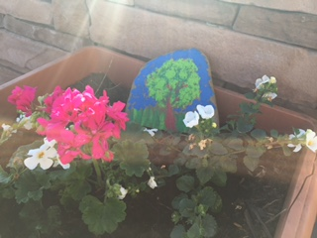
Namaľovaný kameň je peknou dekoráciou na ľubovoľnom mieste.

Slide 14
Prezentáciu využijeme na hodinách Výtvarnej výchovy, pracovného vyučovania, vecného učiva.
Na hodinách SJL prispeje k rozvoju jemnej motoriky, grafomotoriky.

